Slide 1
Отсав корсьны паськӧм. (Помоги найти одежду).
Составила:
воспитатель МДОУ «Благоевский детский сад»
Туева Любовь Александровна
2019

Slide 2
Цель игры:
Закрепление знаний детей о разнообразии одежды, умение находить одежду и называть ее на коми языке;
Развивать память, внимание, логическое мышление, расширять словарный запас по коми языку.

Slide 3
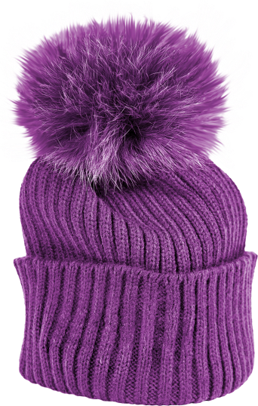
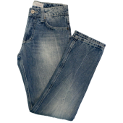

Slide 4
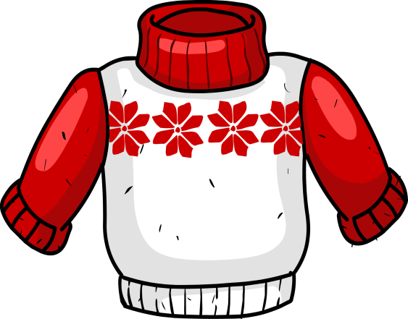
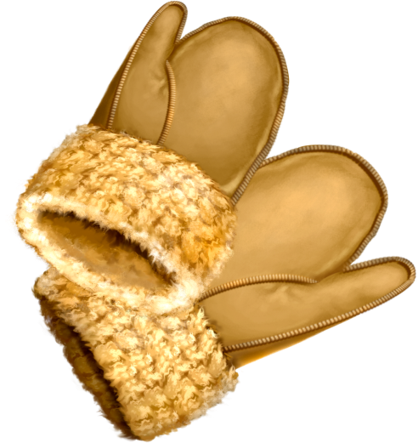
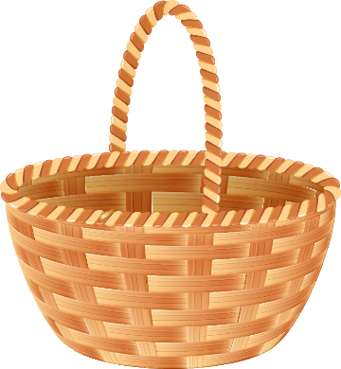
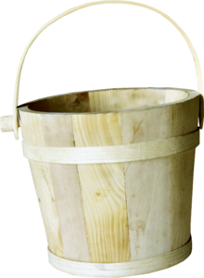

Slide 5
